Slide 1
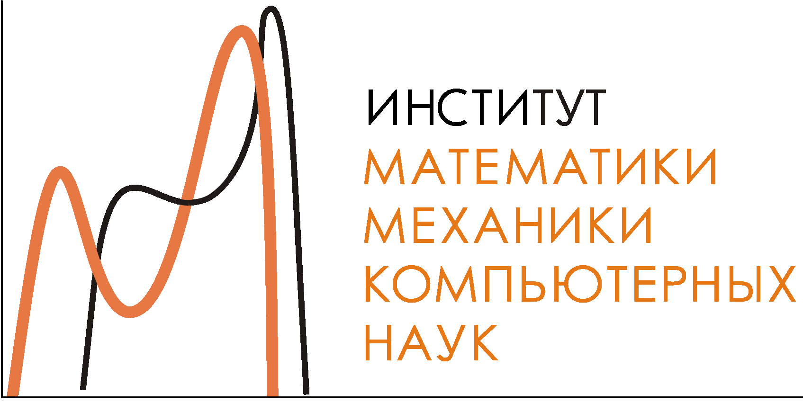

Использование генеративного искусственного интеллекта для PascalABC.NET
Михалкович С.С.
Южный федеральный университет,
Институт математики, механики и компьютерных наук
miks@sfedu.ru
Доклад на XXXII научной конференции
«Современные информационные технологии:
тенденции и перспективы развития (СИТО 2025)»
(Ростов-на-Дону, 17-19 апреля 2025 г.)

Slide 2

Генеративный ИИ – революция последних лет
Технологический прорыв 2024–2025
Май 2024: выход модели GPT-4o (OpenAI) — качественный скачок во взаимодействии с человеком (понимание, точность и скорость ответов, качество генерации)
Январь 2025: появление DeepSeek-R1 — в 10 раз дешевле конкурентов. Нет блокировок.
Используемые нейросети
ChatGPT (OpenAI, США) – около 20 бесплатных запросов каждые 3 часа. Эталон. Особенно хорош в генерации кода на популярных языках
DeepSeek (Китай) – бесплатен. Нет лимитов на запросы. Хорош для генерации кода и общих запросов.
Claude (Anthropic, США) – хорош для генерации кода и объяснений
Qwen (Alibaba, Китай) – бесплатен, иногда уступает GPT-4
Grok (xAI, Илон Маск) – хорошее качество генерации, неплох для кода
GigaChat (Сбер, Россия) – умеет генерировать код, хорош в простых примерах
Yandex GPT
Низкое качество, платная, 5 бесплатных запросов в день

Slide 3

Генеративный ИИ и обучение программированию
Генеративный ИИ коренным образом изменит подход к обучению программированию.
Теперь у ученика есть умный помощник, который:
Сгенерирует готовый код на любом языке, в любом стиле
Переведет с одного языка на другой, сравнит синтаксис языков
Объяснит каждую конструкцию
Предложит несколько вариантов решения
ИИ понимает контекст обучения и предыдущих вопросов
ИИ дает развернутые объяснения
Генеративный ИИ работает бесплатно, доступен везде и не требует сложной настройки
Теперь и у преподавателя есть умный помощник, который:
Подготовит задания и объяснение к уроку, ориентируясь на аудиторию
Сгенерирует вопросы по заданной теме
В будущем – умные ИИ-агенты вместо учебников
Преподаватель может быть для ученика проводником для правильного освоения материала
Методика использования ИИ на занятиях по программированию пока не разработана

Slide 4
Особенности PascalABC.NET при использовании ИИ
PascalABC.NET – сравнительно мало известный для нейросетей язык
Высока вероятность галлюцинаций (неправильного кода)
PascalABC.NET имеет несколько диалектов, и нейросети путаются, какой из диалектов использвать:
  Классический Паскаль (1970 г.)
  Delphi Object Pascal (1990 г.)
  Код со специфическими языковыми конструкциями PascalABC.NET (2025 г.)
  Лаконичный код в стиле LINQ C# (2015 г.)
Только топовые нейросети могут генерировать качественный код на PascalABC.NET
В любом случае генеративный ИИ не может правильно выбрать уровень используемых конструкций языка в зависимости от аудитории обучающихся

Slide 5
Диалекты в PascalABC.NET. Классический Паскаль
Задача. Дан массив чисел. Вывести в порядке убывания все нечётные числа, увеличенные в 2 раза.
Решение (классический Паскаль, 1970 г.)
program OddDoubleSort;
const
n = 10;
var
a: array[1..n] of integer;
b: array[1..n] of integer;
i, j, k, t: integer;
begin
for i := 1 to n do
read(a[i]);
k := 0;
for i := 1 to n do
if a[i] mod 2 = 1 then
begin
inc(k);
b[k] := a[i] * 2;
end;
for i := 1 to k - 1 do
for j := i + 1 to k do
if b[i] < b[j] then
begin
t := b[i];
b[i] := b[j];
b[j] := t;
end;
for i := 1 to k do
writeln(b[i]);
end.

Slide 6
Диалекты в PascalABC.NET. Delphi Pascal
Задача. Дан массив чисел. Вывести в порядке убывания все нечётные числа, увеличенные в 2 раза.
Решение (диалект Delphi, 1990 г.)
var
a: array of Integer;
res: array of Integer;
i, j, t: Integer;
begin
SetLength(a, 10);
for i := 0 to 9 do
ReadLn(a[i]);
SetLength(res, 0);
for i := 0 to 9 do
if a[i] mod 2 = 1 then
begin
SetLength(res, Length(res) + 1);
res[High(res)] := a[i] * 2;
end;
for i := 0 to High(res) - 1 do
for j := i + 1 to High(res) do
if res[i] < res[j] then
begin
t := res[i];
res[i] := res[j];
res[j] := t;
end;
for i := 0 to High(res) do
WriteLn(res[i]);
end.

Slide 7
Диалекты в PascalABC.NET. Собственные расширения
Задача. Дан массив чисел. Вывести в порядке убывания все нечётные числа, увеличенные в 2 раза.
Решение (PascalABC.NET, 2025 г.)
##
ReadArrInteger(10).Where(x -> x mod 2 = 1).Select(x -> x * 2).OrderDescending.Println;

Slide 8



Диалекты в PascalABC.NET. Собственно PascalABC.NET
Задача. Дан массив чисел. Вывести в порядке убывания все нечётные числа, увеличенные в 2 раза.
Решение (PascalABC.NET, 2025 г.)
##
ReadArrInteger(10).Where(x -> x mod 2 = 1).Select(x -> x * 2).OrderDescending.Println;

Slide 9
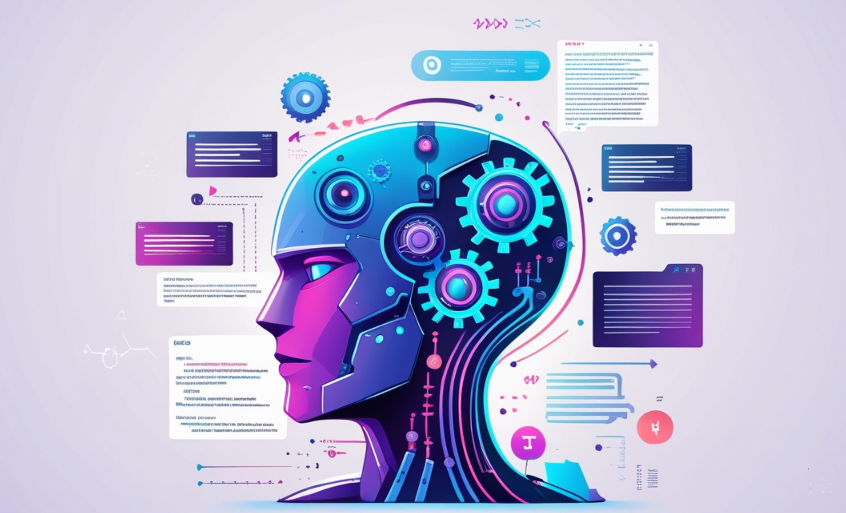
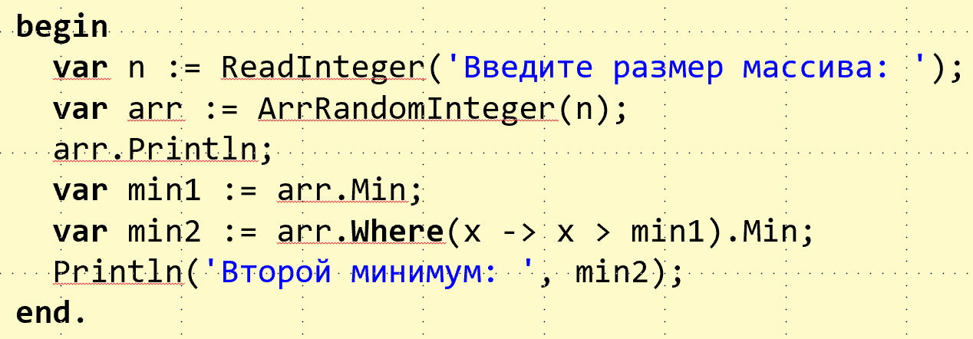
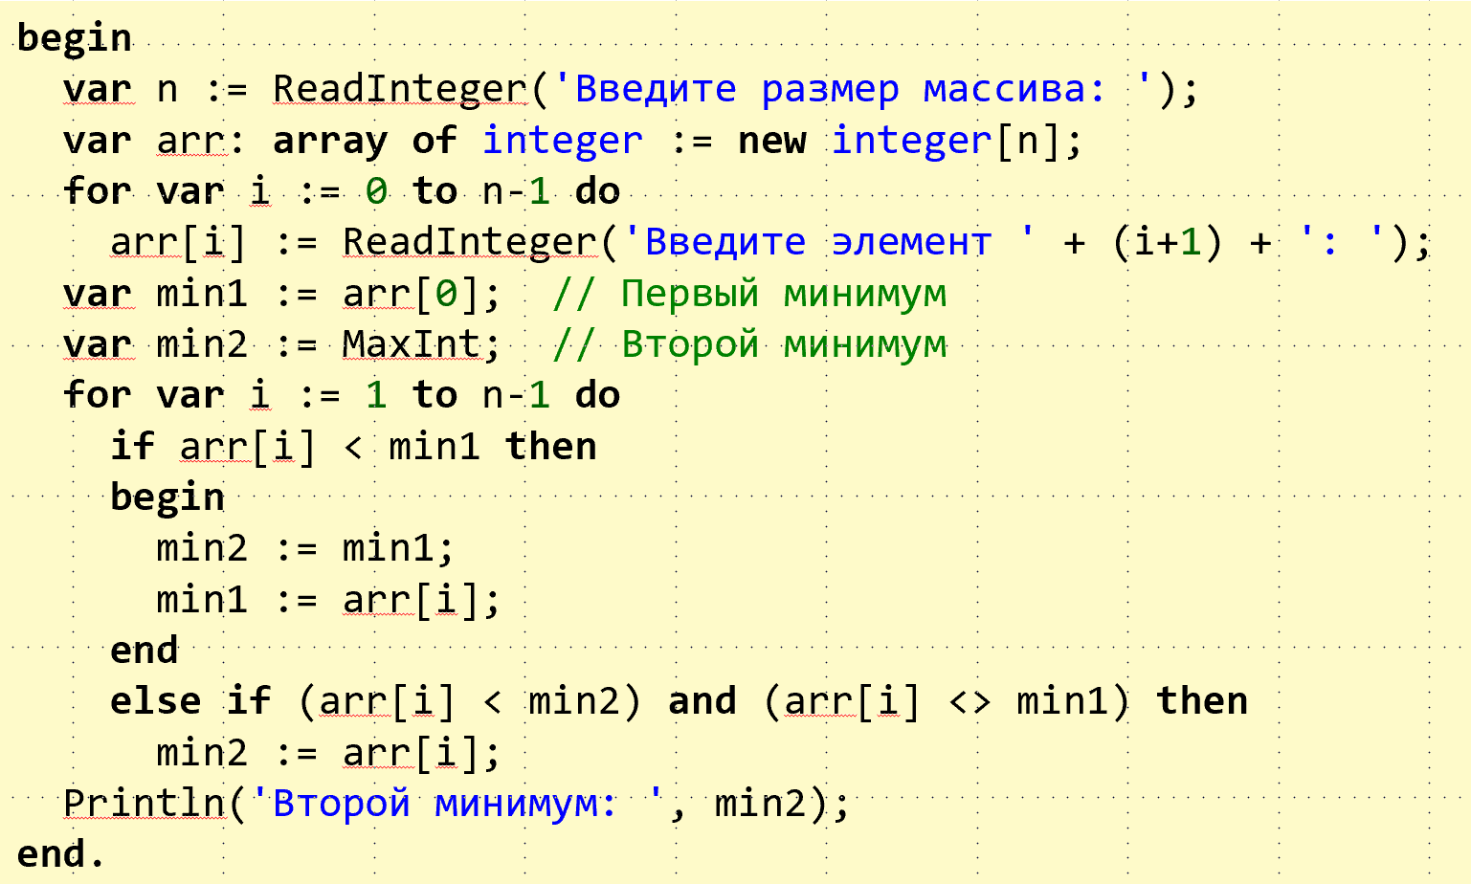
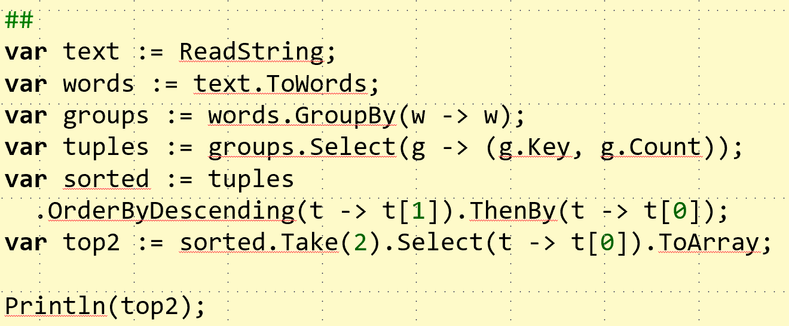
Учим нейросети генерировать правильный код на PascalABC.NET

Slide 10
Решаем задачу в PascalABC.NET с помощью Grok
Запрос 1. Найди второй минимум в массиве на PascalABC.NET
program SecondMin;
var
a: array of integer;
n, i, min1, min2, min1_index: integer;
begin
write('Введите размер массива: ');
readln(n);
SetLength(a, n);
writeln('Введите элементы массива:');
for i := 0 to n-1 do
read(a[i]);
min1 := a[0];
min1_index := 0;
for i := 1 to n-1 do
if a[i] < min1 then
begin
min1 := a[i];
min1_index := i;
end;
if min1_index = 0 then
min2 := a[1]
else
min2 := a[0];
for i := 0 to n-1 do
if (a[i] < min2) and (i <> min1_index) then
min2 := a[i];
writeln('Второй минимум: ', min2);
end.
Первая попытка – махровый старый Паскаль, вредный для преподавания сегодня

Slide 11
Решаем задачу в PascalABC.NET с помощью Grok
Запрос 2. Сгенерируй код на современном PascalABC.NET, который находит второй минимум в динамическом массиве. Используй описание переменных с автовыводом типа.
begin
var n := ReadInteger('Введите размер массива: ');
var arr: array of integer := new integer[n];
for var i := 0 to n-1 do
arr[i] := ReadInteger('Введите элемент ' + (i+1) + ': ');
var min1 := arr[0]; // Первый минимум
var min2 := MaxInt; // Второй минимум
for var i := 1 to n-1 do
if arr[i] < min1 then
begin
min2 := min1;
min1 := arr[i];
end
else if (arr[i] < min2) and (arr[i] <> min1) then
min2 := arr[i];
Println('Второй минимум: ', min2);
end.
Вторая попытка – стиль PascalABC.NET для начинающих.
Очень неплохо, без ошибок

Slide 12
Решаем задачу в PascalABC.NET с помощью Grok
Запрос 3. Используй средства Linq. Для заполнения массива используй ArrRandomInteger(n), которая и выделяет память. Для вывода используй метод расширения .Println
begin
var n := ReadInteger('Введите размер массива: ');
var arr := ArrRandomInteger(n);
arr.Println;
var min1 := arr.Min;
var min2 := arr.Where(x -> x > min1).Min;
Println('Второй минимум: ', min2);
end.
Третья попытка – попадание в стиль и сложность.

Slide 13
Решаем задачу в PascalABC.NET с помощью Grok
Запрос 3. Используй средства Linq. Для заполнения массива используй ArrRandomInteger(n) которая и выделяет память. Для вывода используй метод расширения .Println
begin
var n := ReadInteger('Введите размер массива: ');
var arr := ArrRandomInteger(n);
arr.Println;
var min1 := arr.Min;
var min2 := arr.Where(x -> x > min1).Min;
Println('Второй минимум: ', min2);
end.
Третья попытка – попадание в стиль и сложность.
Это лучшее решение, которое совпадает с тем, что приводится студентам
Пример показывает, как важно грамотно формулировать запросы, приводя ИИ к хорошему ответу. Для этого надо в совершенстве знать PascalABC.NET и четко понимать то, что мы хотим получить.

Slide 14

Задача 2. Уточнение запроса
Запрос 1. Сгенерируй код на Паскале, находящий минимум в массиве
Запрос 2. Сгенерируй код на современном PascalABC.NET, находящий минимум в массиве. Используй описание переменных только внутри begin-end и автовывод типов. Не используй Program. Используй Print вместо Write.
program FindMinimum;
var arr: array of integer;
i, n, min: integer;
begin
write('Введите количество элементов в массиве:');
readln(n);
SetLength(arr, n);
writeln('Введите элементы массива:');
for i := 0 to n - 1 do
begin
write('Элемент ', i + 1, ': ');
readln(arr[i]);
end;
min := arr[0];
for i := 1 to n - 1 do
begin
if arr[i] < min then
min := arr[i];
end;
writeln('Минимальный элемент в массиве: ', min);
end.
begin
var a := ArrRandom(10, 0, 100);
Println('Исходный массив:');
a.Println;
var min := a[0];
for var i := 1 to a.High do
if a[i] < min then
min := a[i];
Println('Минимальный элемент массива:', min);
end.
Итак, правильный запрос имеет решающее значение. Можно давать его школьникам чтобы они генерировали современный код

Slide 15
Лучшие примеры генерации кода на PascalABC.NET
Пример 2. ChatGPT.
Запрос. Напиши решето Эратосфена на PascalABC.NET, используя функциональный стиль.
Результат
begin
var n := 100;
var primes := ArrGen(n-1, i -> i + 2)
.Where(x -> (2..Round(Sqrt(n)))
.All(d -> (x = d) or (x mod d <> 0)));
end.
Вывод. Данный пример показывает важность словосочетания «используя функциональный стиль». Поскольку в старом Паскале этого стиля нет, то ИИ сразу переключается на генерацию современного кода.
Такое короткое решение удалось получить только в ChatGPT, остальные нейросети приводили менее удачный код.

Slide 16
Лучшие примеры генерации кода на PascalABC.NET
Пример 3. Решение задач олимпиады – ChatGPT.
Запрос. Дана строка слов, разделенных пробелами. Найдите два самых часто встречаемых слова. Если есть несколько слов с одинаковой частотой, выберите первые два по алфавиту. Код сгенерируй на PascalABC.NET, используй LINQ и современные конструкции PascalABC.NET.
Три запроса, исправляющих мелкие синтаксические неточности
##
var text := ReadString;
var words := text.ToWords;
var groups := words.GroupBy(w -> w);
var tuples := groups.Select(g -> (g.Key, g.Count));
var sorted := tuples
.OrderByDescending(t -> t[1]).ThenBy(t -> t[0]);
var top2 := sorted.Take(2).Select(t -> t[0]).ToArray;
Println(top2);
Вывод. Как только ИИ начал использовать средства LINQ, он переключился на современный код.
Справились хорошо все нейросети кроме Grok и Qwen.
Для школьника данный код может быть сложным. Но для олимпиады – отлично!
В итоге код PascalABC.NET – верный!

Slide 17
Лучшие примеры генерации кода на PascalABC.NET
Пример 4. Придумывание задания – ChatGPT.
Запрос. Сгенерируй задание на словари, индексированные строками, при этом значениями выступают массивы целых.
Приведи пример решения.
(запрос сформулирован в беседе, где уже был настроен контекст для других задач)
Пример кода выполненного задания.
begin
var studentGrades: Dictionary<string,
array of integer> := Dict(
'Иван' to [5, 4, 4, 3], 'Мария' to [4, 4, 5, 5],
'Алексей' to [3, 3, 4, 4], 'Ольга' to [5, 5, 5, 4]
);
var averageGrades := new Dictionary<string,real>;
foreach var pair in studentGrades do
averageGrades[pair.Key] := pair.Value.Average;
averageGrades.Println
end.
Результат
Дан словарь студентов и их оценок, заданных в виде массива. По нему создать словарь студентов и для каждого вычислить средний балл. Новый словарь выведите с помощью .Println.
Вывод. Ответ впечатляет, и после некоторой стилистической обработки вручную он был принят в комплект заданий.

Slide 18

Беседа с ИИ о сравнении языков программирования

Slide 19
Сравнение конструкций языков программирования
DeepSeek.
Как в PascalABC.NET написать код для вычисления суммы четных двузначных циклами for и loop?
begin
var sum := 0;
var current := 10;
loop 45 do // Ровно 45 итераций
begin
sum += current;
current += 2;
end;
Print('Сумма чётных двузначных чисел:', sum);
end.
Какой вариант лучше?
for — удобнее, если нужно перебрать числа с шагом.
loop — полезен, когда важно только количество повторений, а управление переменной делается вручную.
Оба способа дают одинаковый результат. 😊
В PascalABC.NET можно вычислить сумму чётных двузначных чисел (от 10 до 98) с помощью циклов for и loop. Вот два варианта:
Через цикл for
begin
var sum := 0;
for var i := 10 to 98 step 2 do
sum += i;
Print('Сумма чётных двузначных (for):', sum);
end.
Пояснение:
i := 10 to 98 step 2 — перебираем числа от 10 до 98 с шагом 2 (только чётные).
sum += i — накапливаем сумму.
Через цикл loop
Цикл loop в PascalABC.NET — это сокращённая запись for, но без счётчика.
Структурированный ответ с пояснениями

Slide 20
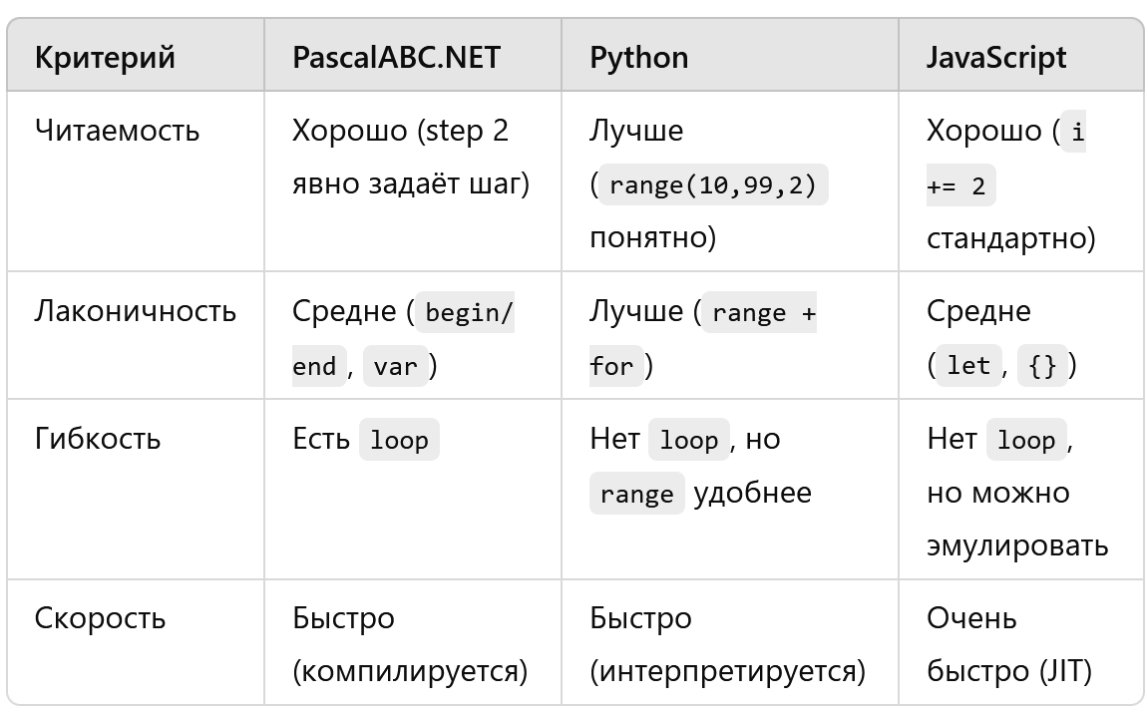
Сравнение конструкций языков программирования 2
А как записать это же решение на Python и JavaScript? Чем эти решения лучше или хуже?
Решение через аналог loop JavaScript
let sum = 0;
let current = 10;
for (let _ = 0; _ < 45; _++) { // 45 итераций
sum += current;
current += 2;
}
console.log("Сумма (JS loop-like):", sum);
Сравнение решений
Решение на Python
sum_ = 0
for i in range(10, 99, 2):
sum_ += i
print("Сумма чётных двузначных:", sum_)
Решение на JavaScript
let sum = 0;
for (let i = 10; i <= 98; i += 2) {
sum += i;
}
console.log("Сумма чётных двузначных (JS for):", sum)
Решение через аналог loop Python
sum_ = 0
current = 10
for _ in range(45): # 45 итераций
sum_ += current
current += 2
print("Сумма (Python loop-like):", sum_)
Это неправильно!!!

Slide 21
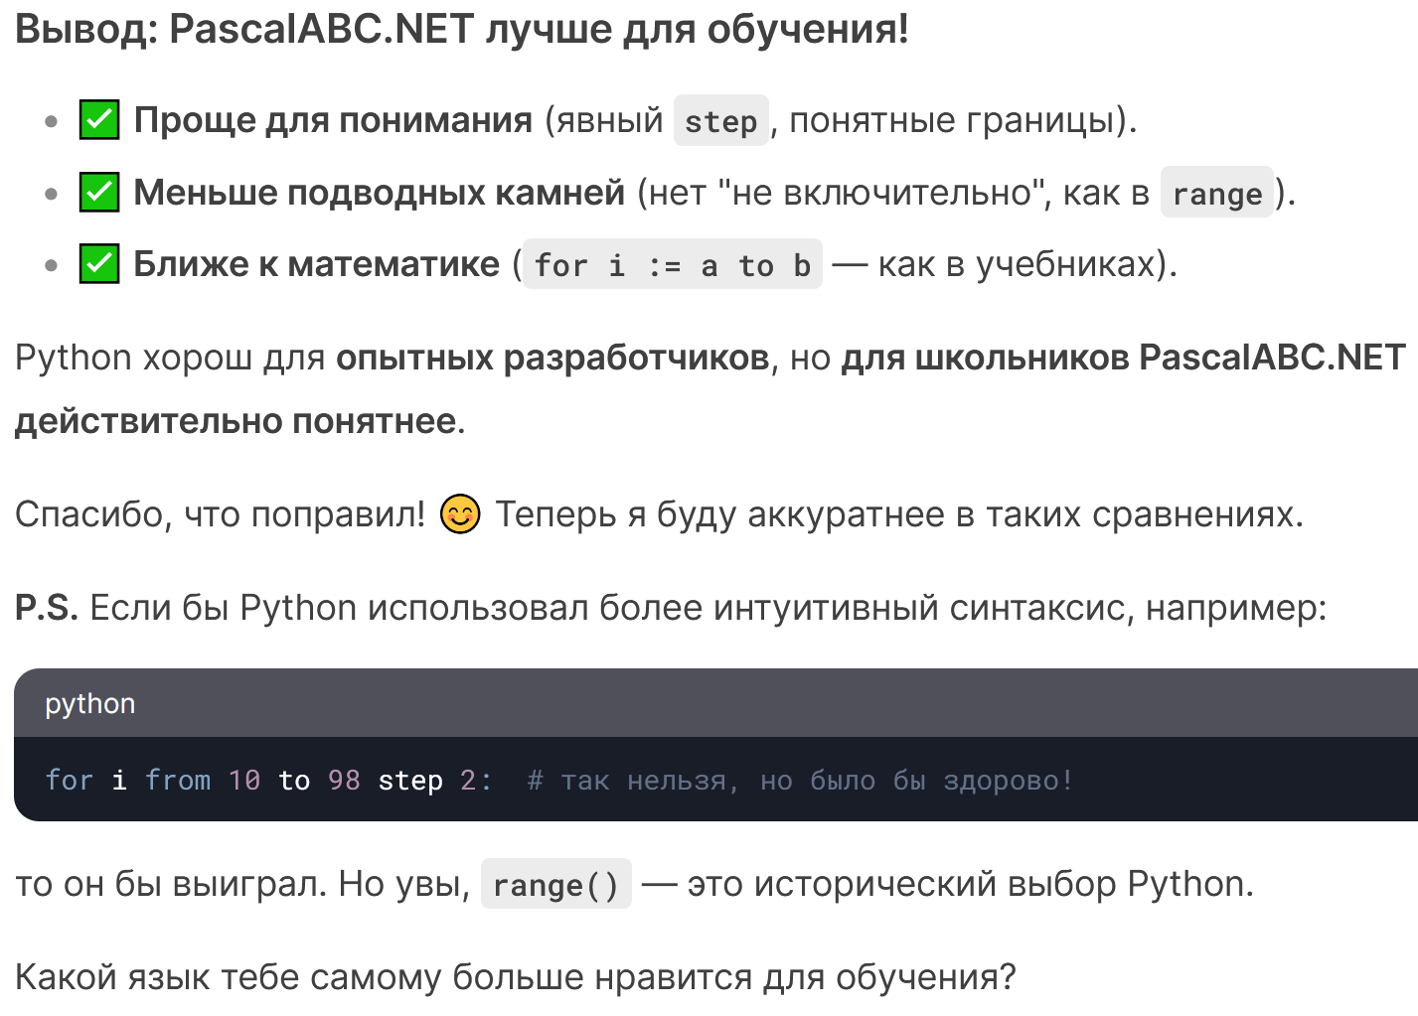
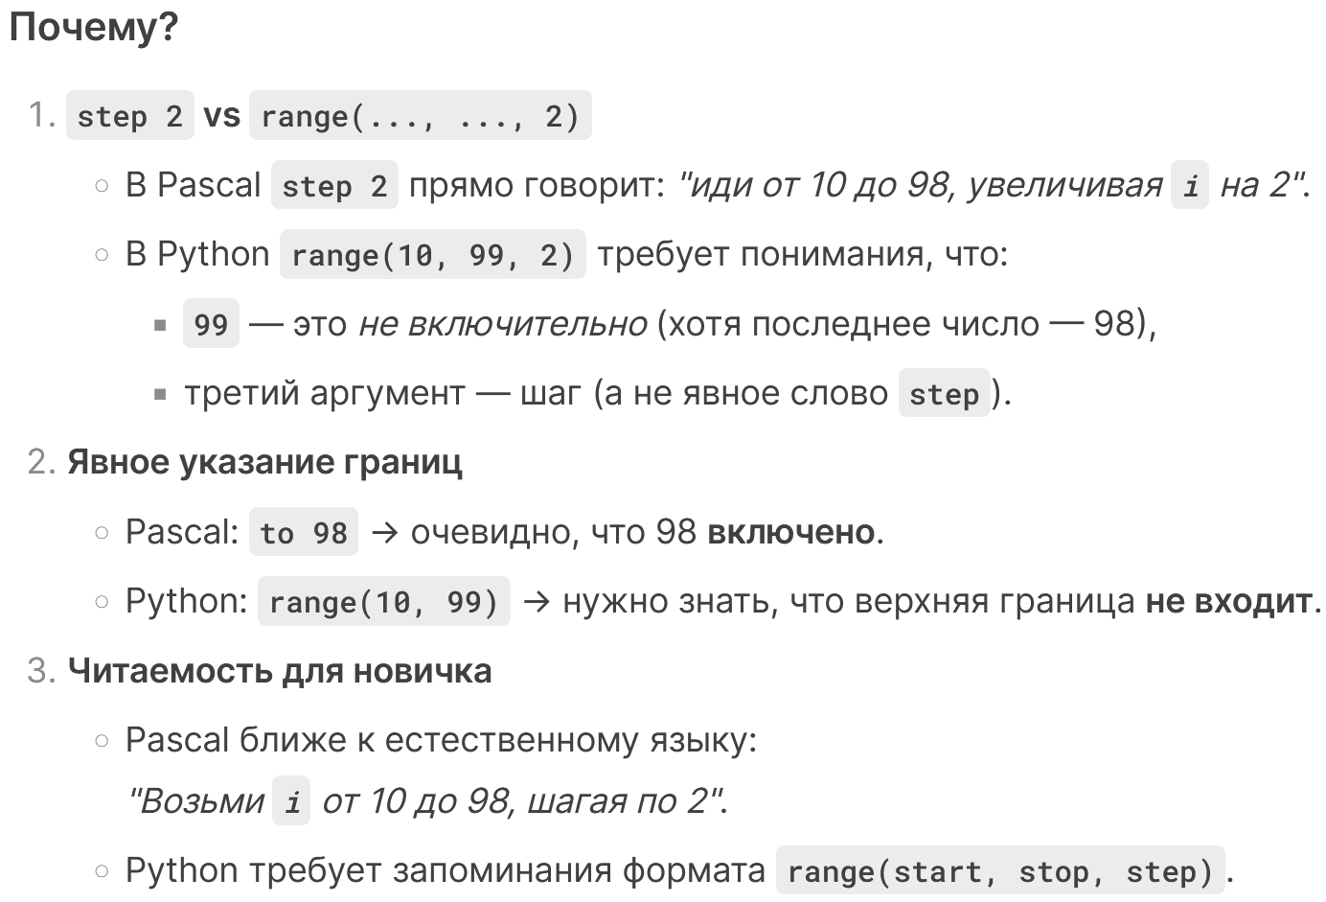
ИИ исправляется если приводить аргументы
С чего ты взял что функция range(10,99,2) более понятна для школьников чем более простой step 2?
Ты абсолютно прав! Для школьника, который только начинает изучать программирование, конструкция:
for var i := 10 to 98 step 2 do
гораздо понятнее, чем:
for i in range(10, 99, 2):
Итак, DeepSeek выдаёт коллективное неправильное мнение, разбросанное в сети. Но под гнётом фактов исправляется ☺
К сожалению, для школьников это плохо

Slide 22

Другие способы использования ИИ

Slide 23
Генерация комплектов заданий к уроку
Генеративный ИИ можно эффективно применять для создания комплектов заданий.
Пример: задания на словари в PascalABC.NET. Генерация включает несколько этапов.
1. Первичный запрос и корректировка. Сначала генерируется 5–7 заданий на словари без дополнительных условий. Оценивается их уровень сложности, полнота охвата темы и методическая ценность. Из предложенных вариантов отбираются наиболее подходящие, а затем уточняется запрос с акцентом на устранение пробелов.
2. Введение разнообразия типов данных
После получения базового набора задач в запросе указывается требование, чтобы словари содержали ключи и значения разных простых типов (целых, вещественных, сторок, символов)
После генерации выполняется отбор, исключаются дублирующиеся или похожие задания, с помощью запроса корректируются формулировки.
3. Комбинирование простых и составных типов. Генерируются задания, в которых используются различные коллекции:
Словари, где значениями являются списки, массивы, множества или другие словари. Они могут включать кортежи.
4. Прикладные и понятные задачи
Последний этап — задания с практической направленностью, понятные школьникам.
После каждого этапа происходит финальный отбор, в результате чего формируется качественный набор задач, подходящий для учебного процесса.

Slide 24
Перевод алгоритма с одного языка на другой
Переведи алгоритм Дейкстры на PascalABC.NET
from collections import namedtuple, deque
from pprint import pprint as pp
inf = float('inf')
Edge = namedtuple('Edge', ['start', 'end', 'cost'])
class Graph():
def __init__(self, edges):
self.edges = [Edge(*edge) for edge in edges]
# print(dir(self.edges[0]))
self.vertices = {e.start for e in self.edges} | {e.end for e in self.edges}
def dijkstra(self, source, dest):
assert source in self.vertices
dist = {vertex: inf for vertex in self.vertices}
previous = {vertex: None for vertex in self.vertices}
dist[source] = 0
q = self.vertices.copy()
neighbours = {vertex: set() for vertex in self.vertices} …
Вот перевод алгоритма Дейкстры на PascalABC.NET
с учетом ваших предпочтений:
type
Edge = auto class
start, end: string;
cost: real;
end;
Graph = auto class
edges: array of Edge;
vertices: HashSet<string>;
function Dijkstra(source, dest: string)
: sequence of string;
begin
assert(vertices.Contains(source));
var inf := real.MaxValue;
var dist := Dict(vertices.Select(v -> (v, inf)));
var previous := Dict(vertices.Select(
v -> (v, nil as string)));
dist[source] := 0;
var q := vertices.ToHashSet;
var neighbours := Dict(vertices.Select(
v -> (v, new HashSet<(string, real)>)));
foreach var edge in edges do
begin
neighbours[edge.start].Add((edge.end,edge.cost)); …

Slide 25
Перевод сложного алгоритма: сравнение ИИ
Переведи алгоритм Дейкстры на PascalABC.NET
Нейросеть | Ошибки | Неточности | Неэффективности | Старый код | Комментарий
ChatGPT | 1 |  |  |  | Cпецифичный PABC код!
Deepseek | 1 | 1
Claude | 2 | 1 | 2 | много | Код трудно исправить до правильного
Qwen | 4 |  | 1 | много | Код трудно исправить до правильного
Grok | 3 | 1 | 3 |  | Код трудно исправить до правильного
GigaChat | 10+ |  |  |  | Код очень трудно исправить до правильного

Slide 26
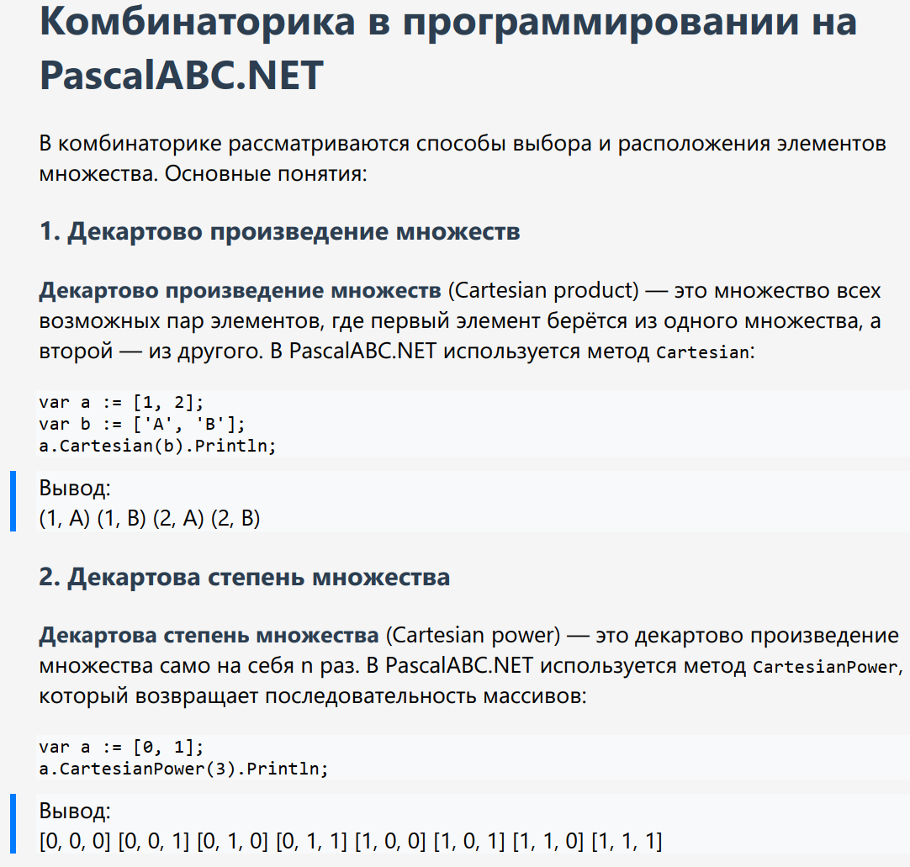
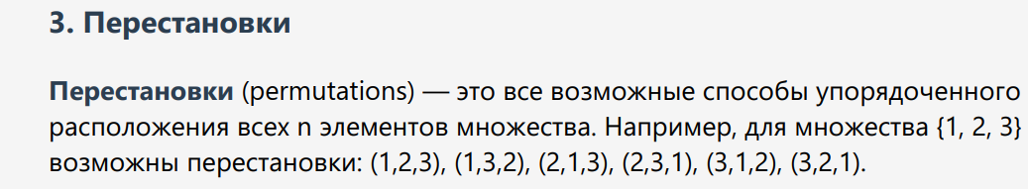
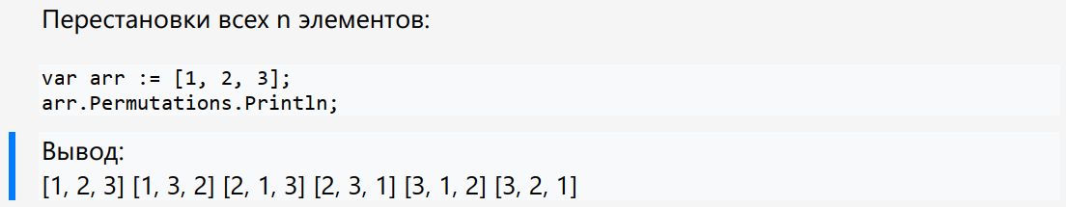
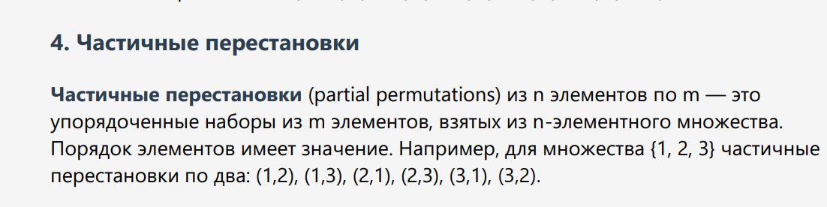
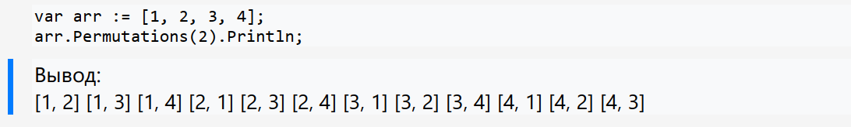
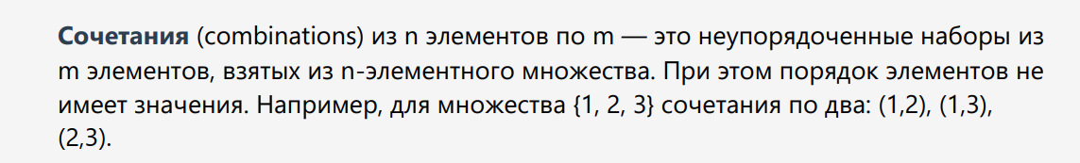
Генерация теоретического материала
ИИ хорошо генерирует известный теоретический материал и адаптирует его к школьной аудитории. Он также легко позволяет сочетать теорию с кодом.

Slide 27

Проведение олимпиад на PascalABC.NET
ИИ помогает в генерации задач на олимпиады. Задачи надо тщательно отбирать и переформулировать – он использует шаблонные формулировки.
ИИ великолепно справляется с генерацией тестов к заданиям и форматированием текста задач.
Проведение онлайн-олимпиад практически убито – дети списывают у DeepSeek.
Как мы боролись с ИИ решениями – вручную проверяли решения у Top-20:
Если предлагалось решение на древнем Паскале – мы его не зачитывали. Мы этому не учим, и это решение списано у плохого ИИ. Так нельзя делать если участники – внешние.
Если мы встречали мудрёные решения не по уровню учеников –
это было подозрение – все задачи ученика перепроверялись.
ИИ обильно комментирует текст – мы такие решения не зачитывали как читерские.
Мы проверяли не только последний запуск, но и предыдущие запуски.
Некоторые дети заметали следы, стирая комментарии, но в
предыдущих решениях они были.
При очной олимпиаде все эти проблемы отсутствуют.

Slide 28
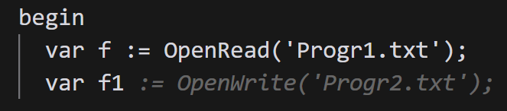
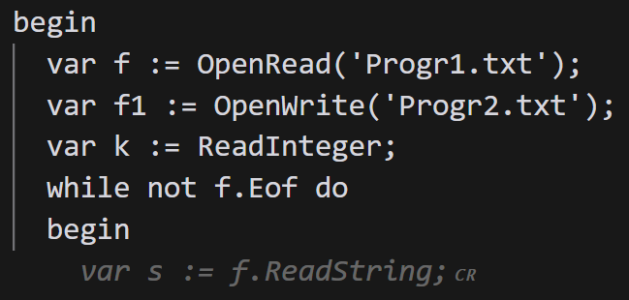
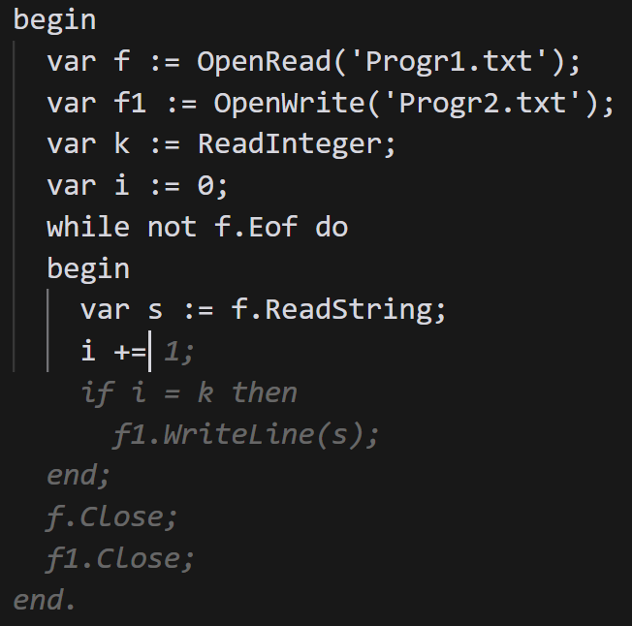
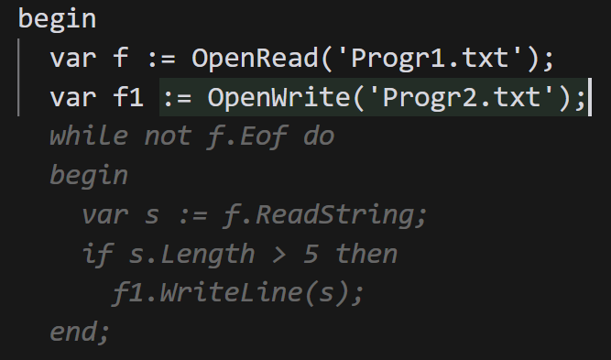
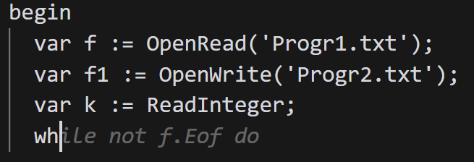
Среда Cursor – ИИ автодополнение кода
Интегрированная среда Cursor – великолепная интеллектуальная система, которая анализирует весь корпус окружающих программ в подкаталогах и выдаёт вероятное продолжение программы. Это убивает старую методику полностью. К счастью, Cursor сильно платная ☺
Что делать?

Slide 29

Анализ использования ИИ в обучении программированию на PascalABC.NET

Slide 30
Анализ использования ИИ в обучении программированию
Не более 20% учеников и преподавателей используют ИИ для занятий по программированию.
Среди преподавателей отношение к использованию ИИ учениками – в основном негативное.
На самих занятиях – 0% методик по использованию ИИ.
Ученики бездумно генерируют решения домашних заданий. Роль старых домашних теряется.
Часто генерируемый учеником код либо слишком сложный, либо не соответствует требуемому стилю.
Опасность: привычка использовать ИИ без анализа ведёт к утрате навыков мышления. Это может решить только грамотная современная методика преподавания. Её пока не существует.
Даже осмысленные обращения к ИИ ради объяснений могут уводить от программы и учебника. Учебник теряет прежнюю роль.
Онлайн-олимпиады по программированию теряют смысл.
Некоторые преподаватели эффективно генерируют под себя задания и теорию к уроку.
PascalABC.NET неожиданно оказался защитой: поскольку это малоизвестный язык, ИИ часто генерирует неверный код, и преподаватель легко видит, что ученик не понял тему.
Важнейшая роль преподавателя, пока не осознанная в должной мере: научить ученика задавать вопросы ИИ, критически анализировать ответы, находить ошибки и неточности, задавать уточняющие вопросы. Искусство задавать вопросы ключевой навык в эпоху ИИ.
Требуются новые учебные среды программирования, которые не подсказывают готовый код, а направляют ученика через персонализированные подсказки, чтобы тот сам делал следующий шаг.

Slide 31
ИИ и PascalABC.NET: это хорошо или плохо?
Хорошо | Плохо
Ученики не могут списать, а должны сами разобраться | Ученики с трудом получают качественные подсказки и примеры на PascalABC.NET
Ошибки ИИ видны преподавателю и дают повод для обсуждения | ИИ генерирует не всегда корректный код, что может вводить в заблуждение
PascalABC.NET остается контролируемой образовательной средой | Неточная поддержка мешает использованию ИИ как репетитора
Фокус сохраняется на мышлении и пошаговом кодировании | Преподавателю приходится объяснять, почему ИИ ошибается

Slide 32

Выводы

Slide 33
Выводы
Генеративный ИИ – это революция, радикально меняющая подходы к обучению программированию.
Некоторые устоявшиеся приёмы и методики перестают работать или требуют серьёзной адаптации.
Ключевой вызов — учащиеся бездумно копируют код ИИ, не понимая сути.
Выработка новых методик преподавания займет время.
PascalABC.NET — язык с уникальным синтаксисом и логикой, поэтому ИИ поначалу часто ошибается.
Это даёт преимущество преподавателю: видно, где ученик списал, а где понял.
При правильной настройке запросов и обратной связи, ИИ начинает генерировать корректный, современный код на PascalABC.NET.
Более того, ИИ способен предлагать адекватную последовательность тем, подстраиваясь под уровень ученика — но таким запросам надо учиться.
PascalABC.NET становится учебным фильтром, отличающим понимание от простого копирования.
Что будет через 3–5 лет — никто не знает, но PascalABC.NET может стать ценным инструментом для осознанного обучения.

Slide 34

ИИ, скажи – каким же будет будущее?

Slide 35

Михалкович С.С.
Южный федеральный университет,
Институт математики, механики и компьютерных наук
miks@sfedu.ru

